Slide 1
Квантові ями та стрічки

Slide 2
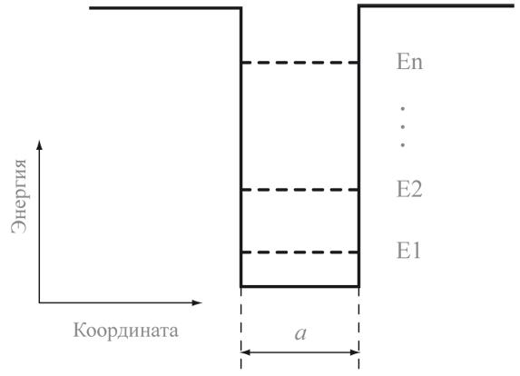
Квантові ями
Розглянемо структуру енергетичного спектру напівпровідників. Цей спектр складається з дозволених і заборонених енергетичних зон, які сформовані з дискретних рівнів атомів, що утворюють кристал. Найвища енергетична зона називається зоною провідності. Нижче зони провідності розташована валентна зона, а між ними лежить заборонена зона енергій. В одних напівпровідників заборонені зони широкі, а в інших більш вузькі. Що станеться, якщо привести в контакт два напівпровідника з різними забороненими зонами (межа таких напівпровідників називається гетероструктурою).
Для електронів, що рухаються в вузькозонних
напівпровідників і мають енергію менше ,
Кордон буде грати роль потенційного
бар'єру. Два гетеропереходи обмежують
рух електрона з двох сторін і як би
утворюють потенційну яму.

Slide 3
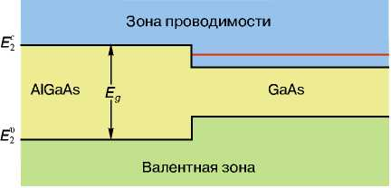
Створення квантових ям
Створюють квантові ями, поміщаючи тонкий шар напівпровідника з вузькою забороненою зоною між двома шарами матеріалу з ширшою забороненою зоною.
У результаті електрон виявляється замкненим в одному напрямку, що і призводить до квантування енергії поперечного руху.
У той же час у двох інших напрямках рух електронів буде вільним, тому можна сказати, що електронний газ у квантовій ямі стає двовимірним.
Таким же чином можна приготувати і структуру, що містить квантовий бар'єр, для чого слід помістити тонкий шар напівпровідника з широкою забороненою зоною між двома напівпровідниками з вузькою забороненою зоною.
Електрон з енергією менше (рівень показаний червоним кольором) може знаходитися тільки праворуч від межі.
Коли рух електрона відбувається в обмеженій області, його енергія має строго визначені, дискретні значення. Кажуть, що спектр енергій квантований.

Slide 4
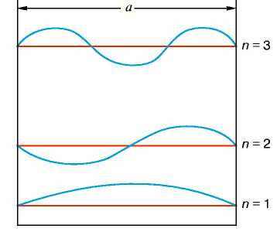
Хвильові функції
У квантовій механіці електрон не бігає в обмеженій області, як класична частинка. Якщо він замкнаний в атомі, молекулі або будь-якої потенційної ямі, то хвильова функція представляє собою стоячу хвилю.
Якщо мова йде про прямокутну потенційну яму, то за своєю формою хвиля буде такою ж, як і у випадку натягнутої струни, але дискретним в цьому випадку буде не спектр частот, а спектр енергій.
Стоячі хвилі, що описують електронні стани в ямі, - це синусоїди, які обертаються в точках
x = 0 і x = a в нуль.

Slide 5

Електронні рівні
Згідно з постулатом Бора, в потенційній ямі дозволені лише ті траєкторії, для яких імпульс частинки p_{n} і ширина ями a пов'язані співвідношенням
Тут n - номер квантового стану. Визначивши звідси дозволені значення імпульсу, знайдемо і рівні енергії в ямі:
Мінімальна енергія частки, що знаходиться в ямі, не може бути рівною нулю. Завжди існує так звана енергія нульових коливань.
Якщо ширина ями дорівнює 5 нм, то маємо E ₁ = 0,02 еВ.
Потрібно, однак, мати на увазі, що електронна маса в кристалі може істотно відрізнятися від маси вільного електрона m = 10⁻²⁷ г. У типовій ситуації ефективна маса в квантовій ямі в десять разів менше маси вільного електрона. Тоді при тій же ширині ями отримаємо E₁ = 0,2 еВ.
Ця величина і визначає характерний масштаб електронних енергій у квантових структурах.

Slide 6
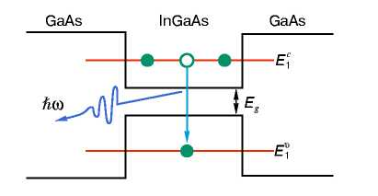
Лазери на квантових ямах
Квантові структури використовуються для створення лазерів. Вже сьогодні ефективні лазерні пристрої на квантових ямах дійшли до ринку і застосовуються у волоконно-оптичних лініях зв'язку.
Для роботи будь-якого лазера необхідно створити інверсну населеність енергетичних рівнів. Тобто, на більш високому рівні має перебувати більше електронів, ніж на низькому, у той час як у стані теплової рівноваги ситуація обернена.
Для того щоб квантову яму перетворити
на лазер, потрібно її під'єднати до двох
контактів, через які електрони можуть
безперервно надходити в робочу область.
Нехай через один контакт електрони
надходять у зону провідності.
Далі, роблячи стрибки із зони
провідності у валентну зону, вони
будуть випромінювати кванти, тобто
порції електромагнітного випромінювання.
Потім через валентну зону носії
повинні йти на інший контакт.

Slide 7
Робота лазерів
Електромагнітне випромінювання, що генерується лазером, потрібно сконцентрувати в центральній, робочої області приладу. Для цього показник заломлення внутрішніх шарів повинен бути більше, ніж зовнішніх.
Внутрішня область відіграє роль хвилеводу. На кордонах цього хвилеводу нанесені дзеркала, які утворюють резонатоp.
Лазери на квантових ямах мають переваги в порівнянні зі звичайними напівпровідниковими лазерами. Ці прилади можна перебудовувати, керуючи параметрами енергетичного спектру. Так, при зменшенні розмірів ями мінімальні енергії електронів в зоні провідності і у валентній зоні збільшуються і, відповідно, частота, що генерується лазером, зростає.
Підбираючи товщину квантової ями, можна домогтися, щоб згасання хвилі в оптичній лінії зв'язку, у яку надходить випромінювання, було мінімальним.
Лазери на квантових структурах дуже економні, вони живляться меншим струмом, ніж інші напівпровідникові лазери, і дають більше світла на одиницю споживаної енергії - до 60% електричної потужності перетворюється на світло.

Slide 8
Квантові нитки
Квантові нитки являють собою напівпровідникові структури, в яких рух носіїв в двох напрямках різко обмежений, так що його енергія носить квантований характер.
Показано, що при відсутності розсіювання носіїв, провідність ниток залежить ступінчастим чином від концентрації носіїв в нитки. Обговорюються можливості практичного виготовлення квантових ниток і перспективи їх приладового застосування.
Технологи розробили декілька способів отримання квантових ниток. Цю структуру можна сформувати, наприклад, на межі поділу двох напівпровідників, де знаходиться двовимірний електронний газ.
Це можна зробити, якщо нанести додаткові бар'єри, які обмежують рух електронів ще в одному або двох напрямках.
Квантові нитки формуються в нижній точці V-подібною канавки, утвореної на напівпровідниковій підкладці.
Якщо в основу цієї канавки осадити напівпровідник з меншою шириною забороненої зони, то електрони цього напівпровідника будуть замкнені у двох напрямках.
Можна зробити й інакше. Поверхня напівпровідникової структури покривають металевим електродом, що створює з напівпровідником контакт Шотткі і мають вузьку щілину.
Якщо гетерограниця знаходиться досить близько від поверхні, в шарі збідніння, то двовимірні електрони на границі будуть відсутні всюди, крім вузької області під щілиною.
Такий тип одновимірної структури володіє додатковою перевагою: змінюючи напругу на затворі, ми можемо керувати ефективною шириною квантової нитки і концентрацією носіїв в ній.

Slide 9
Застосування квантових ниток
Дослідження квантових ниток тільки розгортаються, і можливості практичного приладового застосування подібних структур досліджені ще недостатньо. Чітко проглядається поки одна така область, пов'язана з напівпровідниковими лазерами.
Для роботи лазера в режимі генерації необхідно, щоб посилення світла в резонаторі було більше повних втрат. У разі рівного розподілу повних втрат в резонаторі для досягнення порогу генерації потрібно інжектувати в активну область лазера тим менше носіїв, чим більша щільність станів поблизу краю зони. Це означає, що для зменшення порогового струму (найважливішої характеристики інжекційних лазерів, яку бажано робити якомога менше) слід мати структуру з високою щільністю станів.
У квантових нитках можна очікувати більшого поліпшення характеристик лазерів через звернення щільності станів в нескінченність. Зрозуміло, в реальних структурах через розширення квантових рівнів за рахунок розсіювання носіїв щільність станів матиме кінцеве значення, але, тим не менше, в квантових нитках високої якості можна розраховувати на подальше зниження порогового струму.

Slide 10
Дякую за увагу

